Slide 1
Музична культура 19 ст.
Підготував
учень 10-в класу
Крамар Андрій

Slide 2
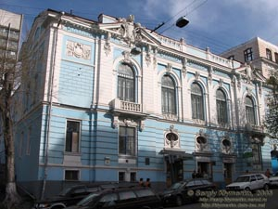
Освіта
Сімейне музикування.
Аматорські молодіжні розважальні співи – духовні та світські навчальні заклади.
Хорові товариства.
Відкриття музичних шкіл та музично-видавничих організацій.
Музичні осередки панських маєтків.
Відкриття театрів та організація концертів у містах.
Інтерес до народної пісні.

Slide 3
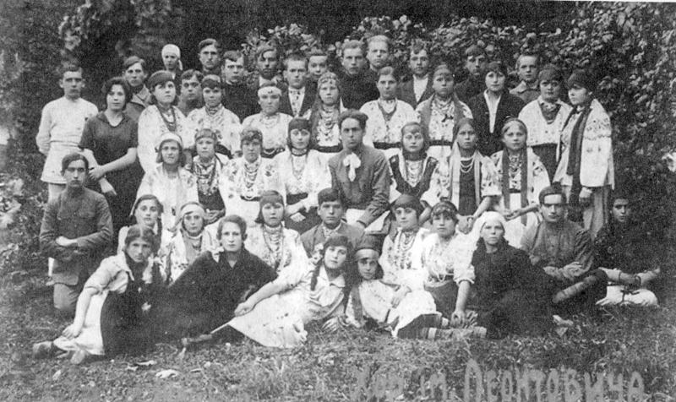
Аматорська та професійна музика
В містах України концертну діяльність розгортали аматорські та професійні колективи.
Організовували літературно-музичні вечори де виступали М. Лисенко, М.Старицький, Г.Квітка-Основ’яненко та ін.

Slide 4
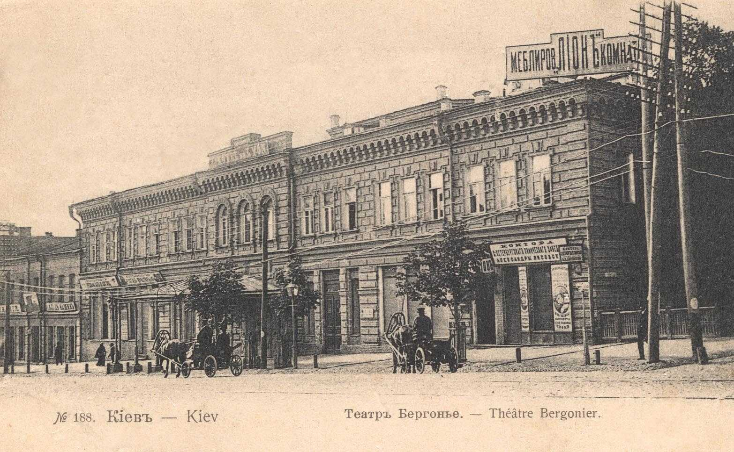
Аматорська та професійна музика
Діяли хорові товариства, які також збирали та вивчали музичний фольклор.
Для оперних театрів Українські композитори створюють театральну музику, оперу, балету (М. Лисенко)

Slide 5
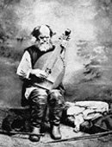
Народна музика
У зв'язку з розвитком промисловості й гірничорудного виробництва з'являються соціально-побутові пісні (солдатські, козацькі, робочі).
Ці пісні були присвячені відповідним історичним подіям або тяжкому життю робочих, важким умовам праці під час кріпацтва.

Slide 6
Народна музика
Після падіння кріпосного права розширюється сімейно-побутова тематика ліричної пісні - порушуються соціальні питання, описуються умови життя різних прошарків суспільства (коваля, жебрака, купця…), вони переходять у план соціально-побутової.
Різновиди: прощальні (зображується прощання дівчини з коханим, який вирушає до міста); весільні (супроводжують певні частини весільного обряду);

Slide 7
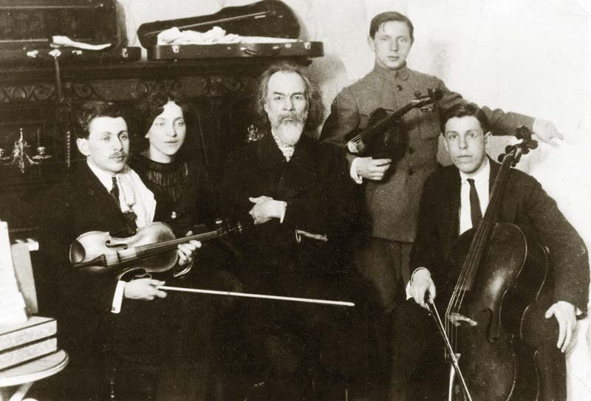
Українські композитори 19 ст.
У цей період українські драматичні професійні трупи широко пропагували українські народні мелодії, здобутки професійної музики, ставили оперні спектаклі (М. Кропивницький, М.Лисенко).
Українська музика розвивалась під впливом творчості російської “Могучої кучки” (М. Балакірєв – керівник, М. Римський-Корсаков, М. Мусоргський, О.Бородін, Ц. Кьюї).

Slide 8
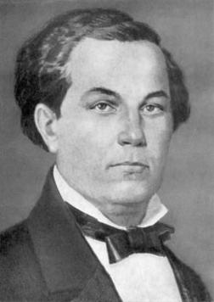
С.Гулак-Артемовський (1813-1873) композитор, співак, драматичний артист, драматург. У 1838 р. навчався в Київській бурсі де на нього звернув увагу М.Глинка. Навчався у Франції, Італії, дебютував у Флорентійській опері (1841), 22 роки був солістом Імператорської опери, Большого театру. Автор опери “Запорожець за Дунаєм”

Slide 9
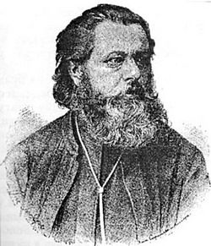
М.Колачевський (1851-1907) – композитор, піаніст, музично-громадський діяч. Закінчив Лейпцігську консерваторію. Автор “Української сифонії”, Реквієму, струнного квартету, романсів, духовних творів.
С.Воробкевич (1836-1903) – буковинський письменник, композитор, музично-культурний діяч, священик, педагог, редактор часописів Буковини, художник. Вивчав фольклор, побут місцевого населення, складав літературні пісні і псалми, писав мелодії на власні вірші, слова Т.Шевченка, І.Франка, Ю.Федьковича.

Slide 10
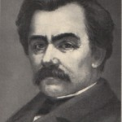
П.Сокальський (1832-1887) – написав опери “Мазепа” (О.Пушкін “Полтава”), “Майська ніч”, “Облога Дубна” (за М.Гоголем), твори для фортепіано, хору, романси.
В. Сокальський (1863-1919) – автор “симфонії соль-мінор”, оркестрових творів, фортепіанних мініатюр, романсів, опери “Ріпка”.

Slide 11
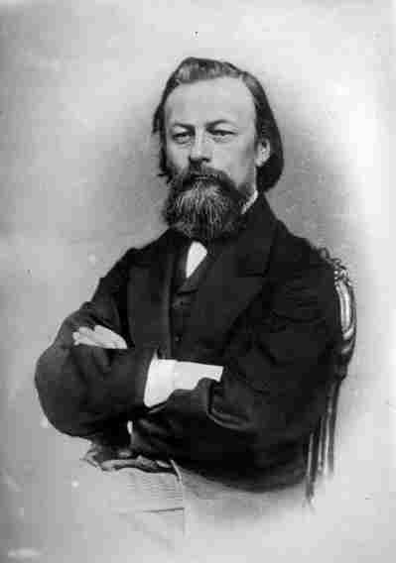
М. Заремба
(1833-1902) Композитор, піаніст і педагог, писав фортепіанні п'єси, романси й пісні на вірші українських і польських поетів зокрема Т. Шевченка
В. Матюк
(1852-1912) Учень М. Вербицького, священик композитор. Автор майже 50 пісень на слова М. Шашкевича, В. Масляка, І. Гушалевича, А. Міцкевича, а також духовної музики

Slide 12
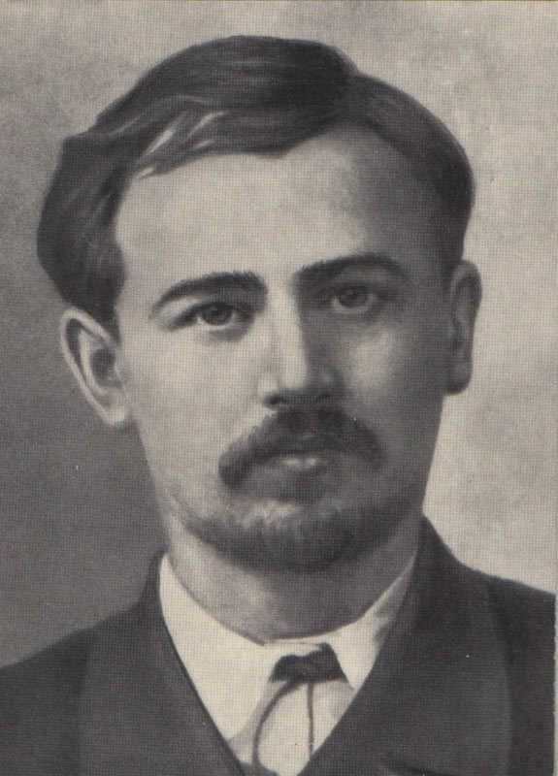
М. Леонтович
(1877-1921) займався обробкою українських народних пісень, писав хорові мініатюри на основі українського фольклору (“щедрик”, “дударик”, “гаю, гаю зелен розмаю”)

Slide 13
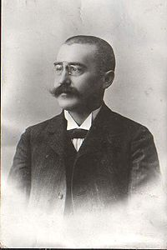
Д. Січинський
(1865-1909) композитор, хоровий диригент перший професор музики у Галичині, музично-громадський діяч, педагог. Керівник співацьких товариств “боян”, відкрив муз. Школу у місті Станіславі. Написав оперу “Роксолана”, кантати на слова Шевченка “Дніпро реве”, “лічу в неволі”, хори, пісні на слова Шевченка и Франка

Slide 14
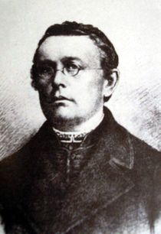
М. Вербицький
(1815-1870) автор музики “Заповіт” Т. Шевченка написав хорові твори на вірші Ю. Федьковича, музику до театральних вистав, інструментальну музику з елементами галицького фольклору, духовну музику, автор музики державного гімну України.

Slide 15
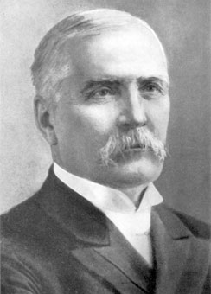
М. Лисенко
(1842-1912) Композитор, хоровий диригент, педагог, музикознавець, громадський діяч. Започаткував або розвинув усі музичні жанри: оперний, симфонічний, Кантатно-ораторіальний, хоровий, камерно-вокальний, камерно-інструментальний. Творчий доробок: понад 600 обробок українського фольклору, “Музика до Кобзаря” Т. Шевченка, Романси і пісні на слова І. Франка, Є. Грибінки, С. Руданського, Г. Гейне та ін. Написав опери “Тарас Бульба”, “Різдвяна ніч”, “Утоплена”, “Наталка Полтавка”, Оперета “Чорноморці”, “Коза-дереза”, “Пан Коцький”, “Зима і весна”

